Slide 1




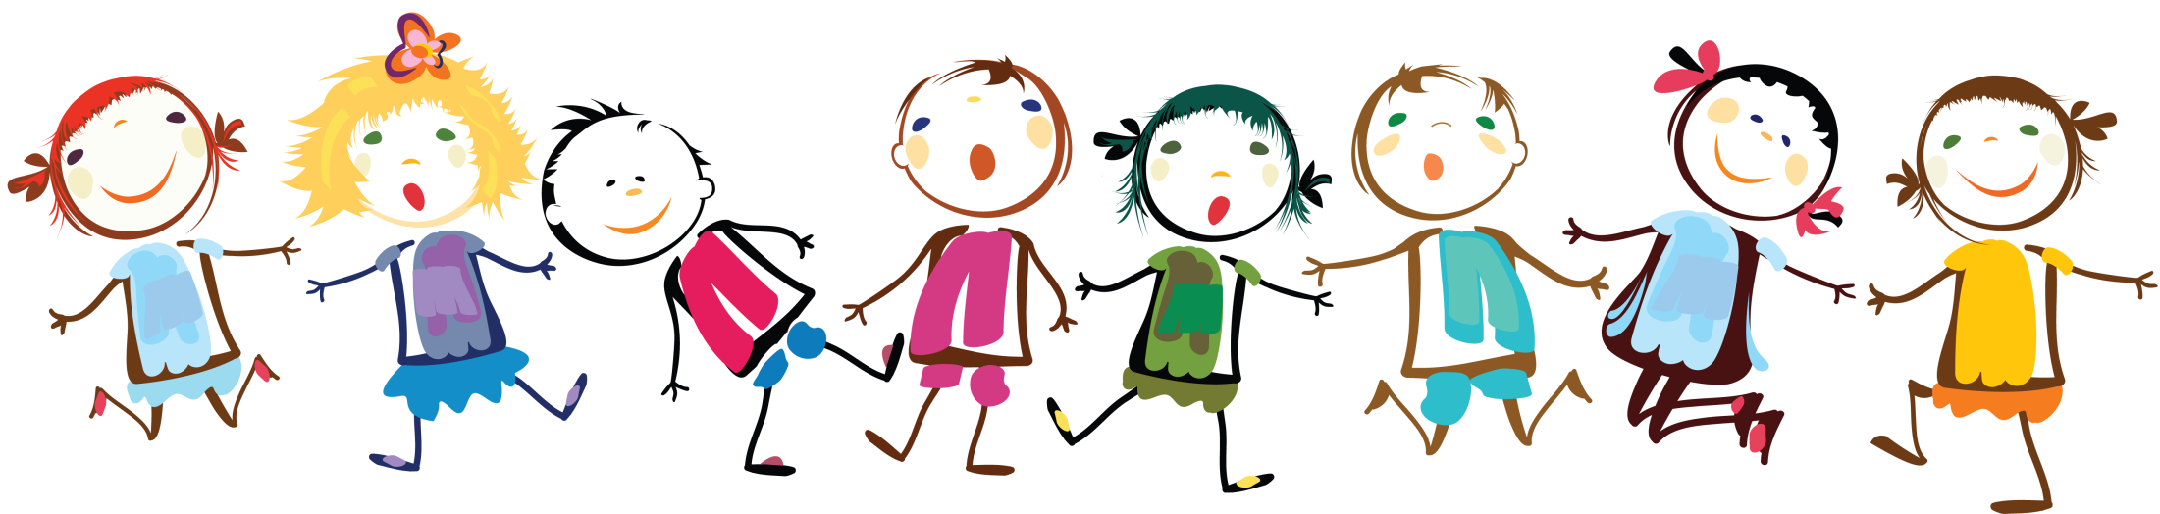
Общеобразовательная школа №65
Г.Караганда
ДЕТСКИЙ ОЗДОРОВИТЕЛЬНЫЙ ПРИШКОЛЬНЫЙ ЛАГЕРЬ
«Ш А Ң Ы Р А Қ»
1 сезон
с 3 июня - по 14 июня 2024 года

Slide 2


Лето-это маленькая жизнь…
Летние каникулы составляют значительную часть свободного времени детей. Лето – время игр, развлечений, свободы в выборе занятий, снятия накопившегося за год напряжения, восполнения израсходованных сил, восстановления здоровья. Это период свободного общения детей.

Slide 3
Информационная карта
Продолжительность оздоровления 10 день:
1 сезон – с 03.06 по 14.06.2024 г.
Дети находятся в лагере дневного пребывания
с. 9.00 до 14.00 часов.
Суббота, воскресенье – выходной день.
Работают – 8 отрядов, 16 воспитателей, организатор, психолог, вожатый, физ.руководитель.
Ф.И.О. начальника лагеря: Скотникова Татьяна Михайловна

Slide 4
Основные задачи:
1. Организация полноценного отдыха для детей
2. Физическое и психическое оздоровление
3. Формирование у детей потребности в здоровом образе жизни
4. Развитие потенциала каждого ребенка
5. Выработка навыков здорового образа жизни;
6. Создание условий для самореализации учащихся;
7. Организация досуга учащихся;
8. Формирование и закрепление трудовых навыков;
9. Стимулирование творческой активности детей.

Slide 5

Направления работы лагеря:
Физкультурно-оздоровительное
Нравственно-эстетическое
Коммуникативное
Трудовое
Интеллектуальное
Профилактическое
План мероприятий, проводимых в оздоровительном лагере, составлен так, чтобы каждое мероприятие носило всесторонний воспитательный характер, затрагивало все аспекты и направления воспитательной концепции.

Slide 6

РЕЖИМ ДНЯ
9.00 | Прием детей в лагерь.
9.15 | Утренняя зарядка.
09.30 | Линейка
09.45 | Минутка безопасности
10.00 | Завтрак участников смены.
10.30 | Кружковая работа.
11.00-13.00 | Общелагерное мероприятие.
13.00 | Обед участников смены.
13.30-14.00 | Игры на свежем воздухе.
14.00 | Линейка. Подведение итогов, уход домой.

Slide 7

РАСПИСАНИЕ
КРУЖКОВ
«Весёлый карандаш» | ежедневно | 10.30 – 11.00
«Страна логики» | ежедневно | 10.30 – 11.00
«Шебер қолдар» | ежедневно | 10.30 – 11.00
«Умелые ручки» | ежедневно | 10.30 – 11.00
«Сиқырлы сандар» | ежедневно | 10.30 – 11.00
«Всезнайки» | ежедневно | 10.30 – 11.00
«Сиқырлы қаламдар» | ежедневно | 10.30 – 11.00
«Быстрые и ловкие» | вторник, пятница | 10.30 – 11.00
«Ән салайық!» | понедельник, четверг | 10.30 – 11.00

Slide 8
Взаимодействие с учреждениями
культуры и спорта
КГУ ОШ № 65
Парк Майкудука
Пожарная часть №11
Краеведческий музей
Библиотека №12
Бассейн Аквапарк
Театры:
К.С.Станиславского, С. Сейфулина,
Музыкальной комедии
Цирк «Шапито»

Slide 9
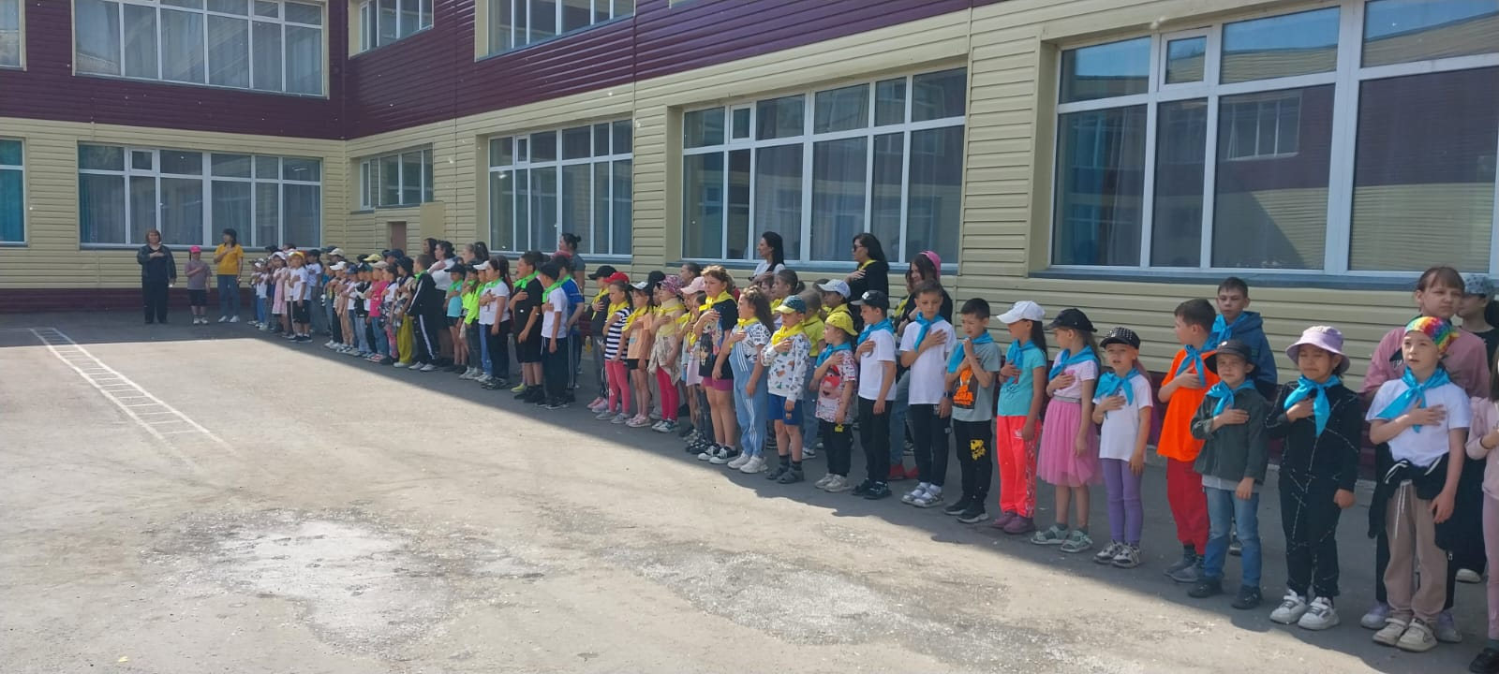
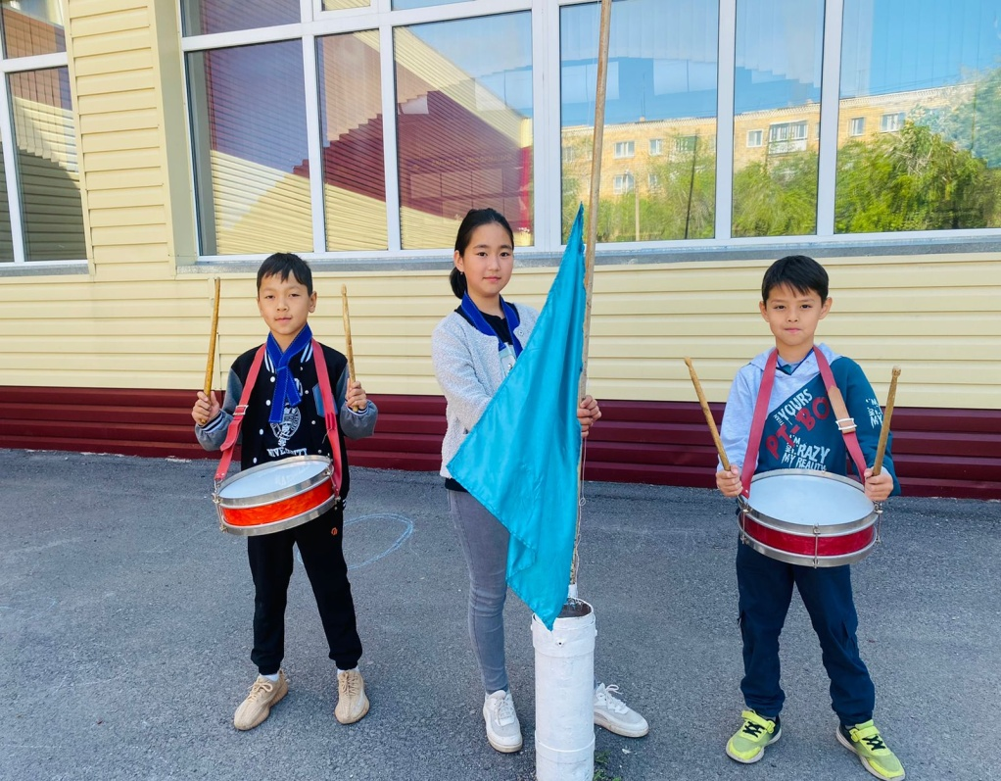
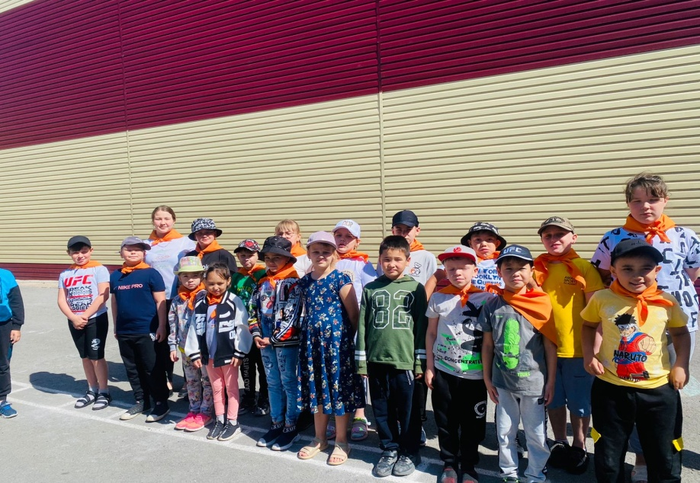
В первые дни отдыха ребята знакомились, были выбраны названия отрядов: «Фиксики», «Жұлдыз», «Теңізші» , «Смешарики», «Вольтики», «Ғарышкерлер», «Всезнайки», девизы, речевки, отрядные песни.
Ежедневно проводится общелагерная линейка, на которой подводятся итоги дня прошедшего и строятся планы на новый день.

Slide 10

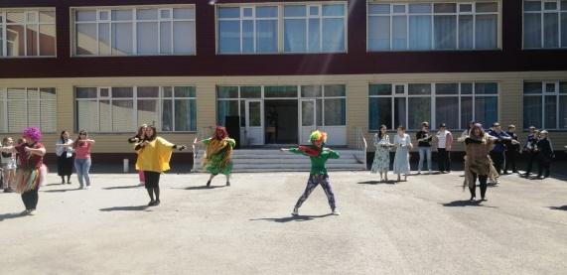
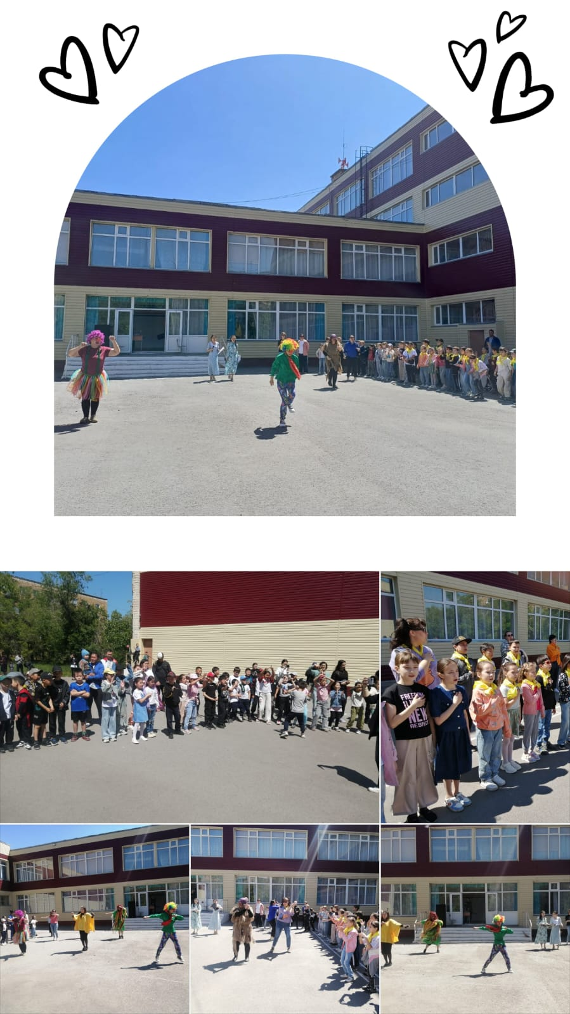
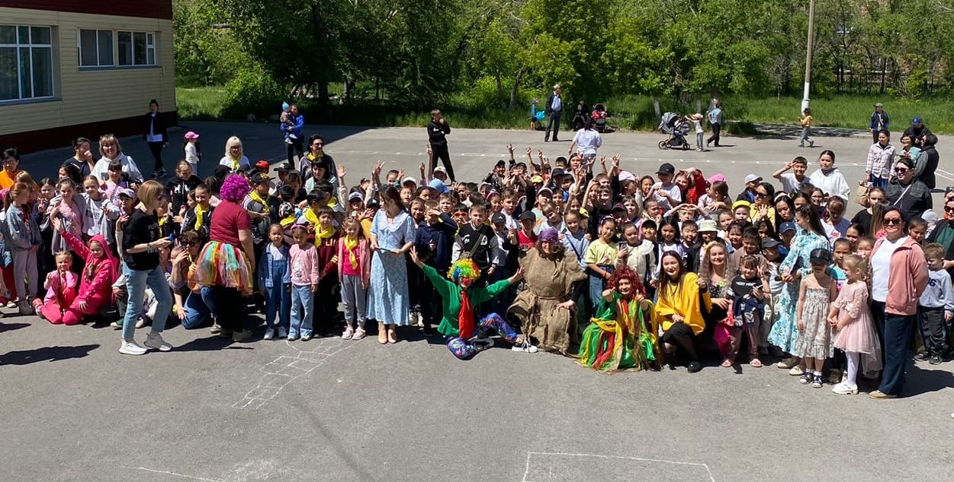
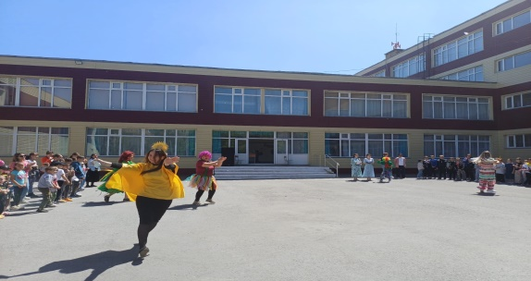

1 июня – «Здравствуй, лагерь!»
Открытие сезона пришкольного лагеря «Шаңырақ»

Slide 11

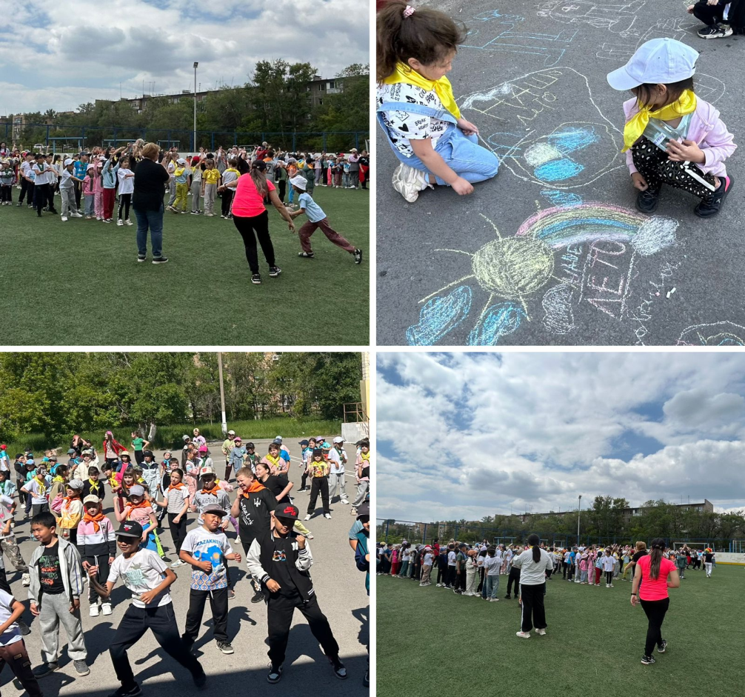
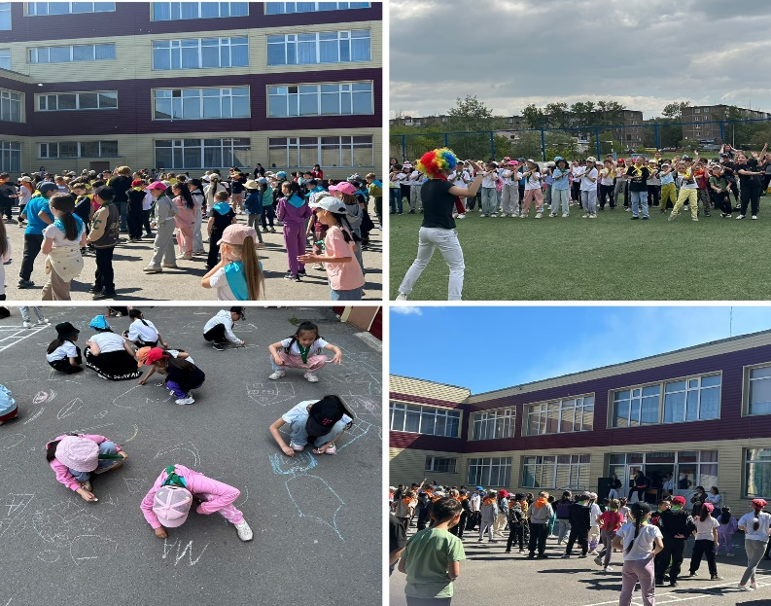

3 июня – «Сказочный мир профессий»
Спортивно –танцевальный батл «Спорт. Танцы. Движение»,
конкурс рисунков на асфальте «Здравствуй, лето»

Slide 12
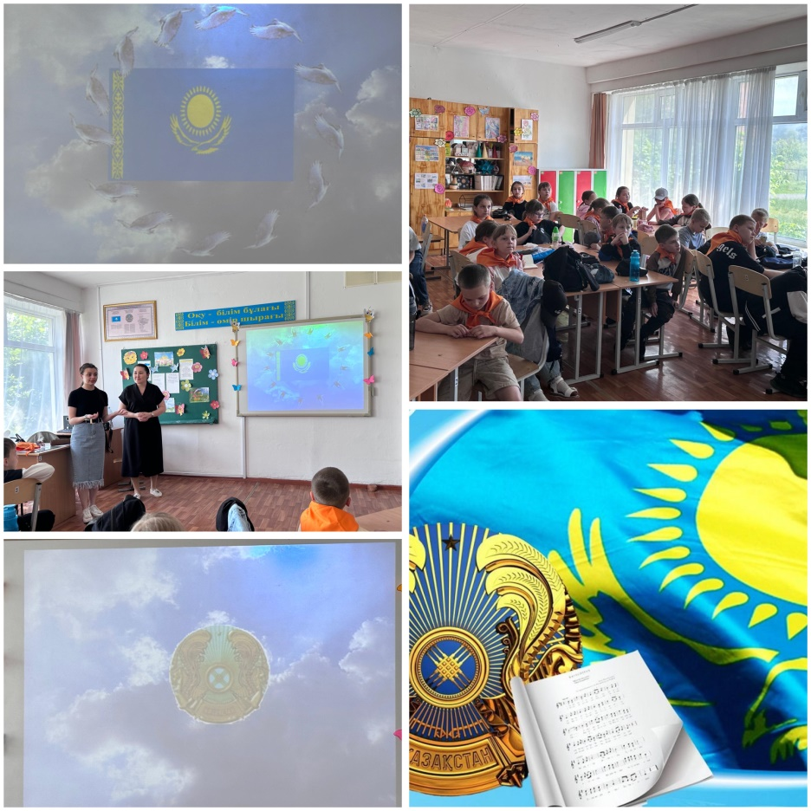
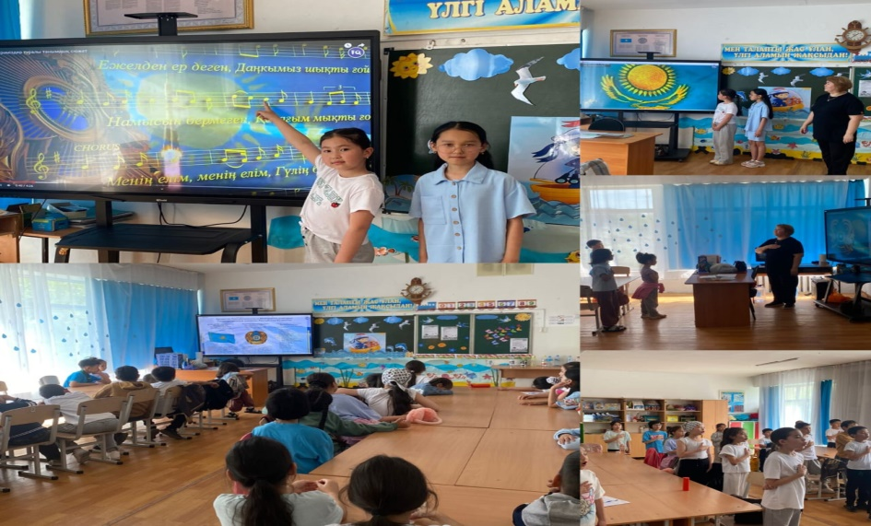
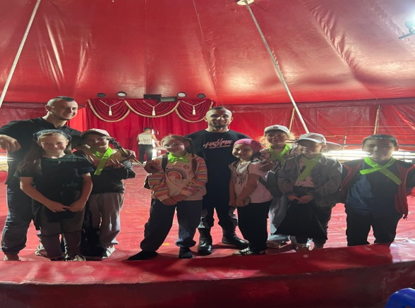

4 июня – «День клоуна»
Прошли мероприятия посвященные Дню символов Республики Казахстан: исполнение гимна, викторина.
Дети посетили Шапито цирк «Звёздный круиз»

Slide 13

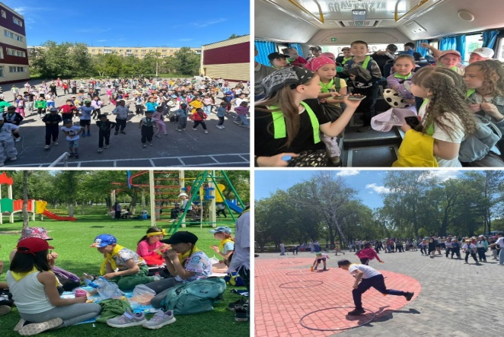
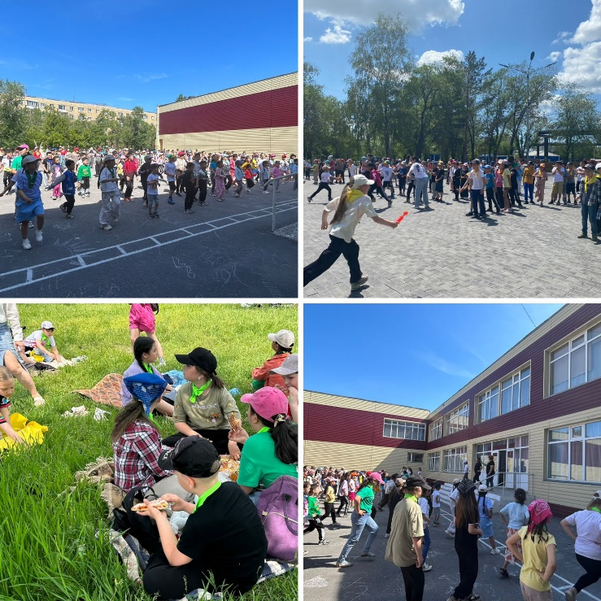
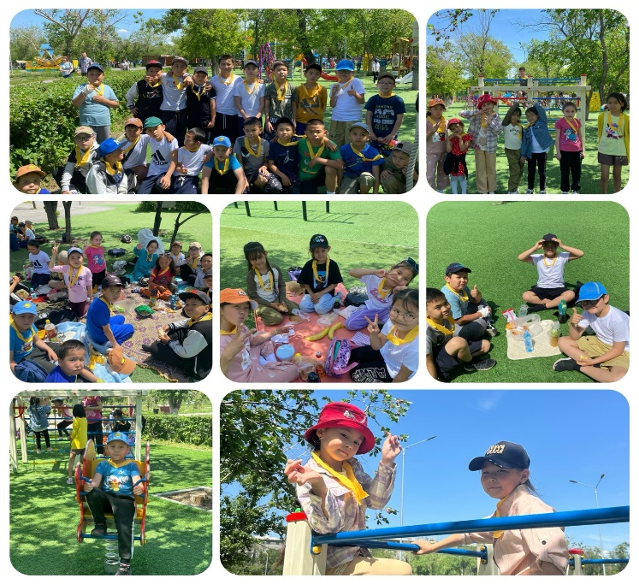

5 июня – «День спортсмена»
Спортивная игра «Весёлая Спортландия», экскурсия в парк Майкудука, пикник.

Slide 14


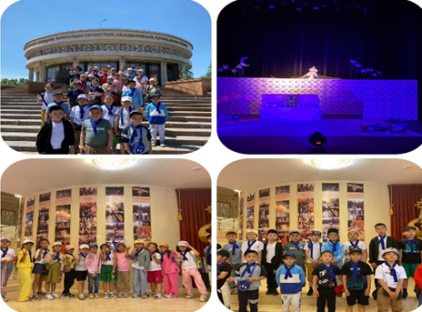
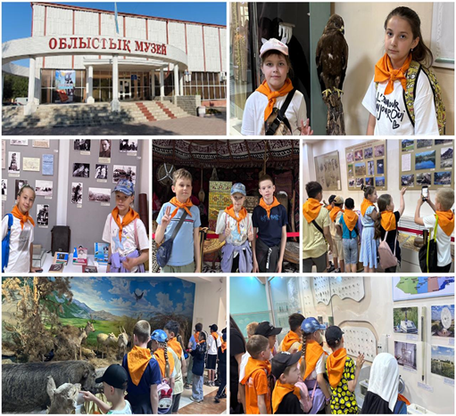
6 июня – «День актёра»
Посещение театра им. С. Сейфуллина. Экскурсия в Областной краеведческий музей.

Slide 15
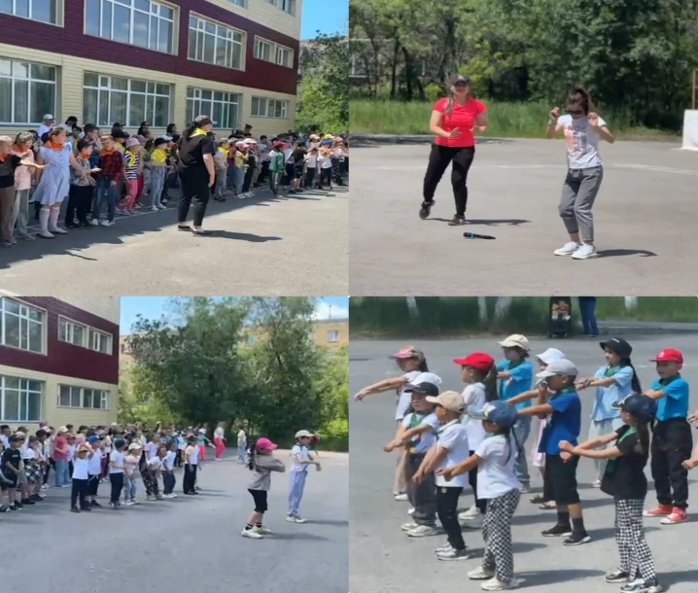
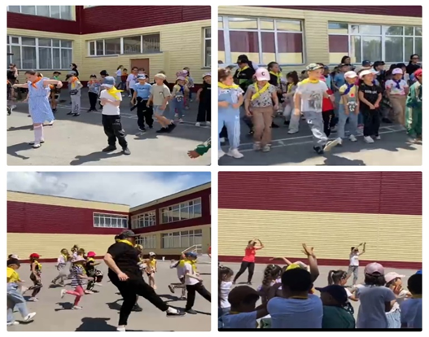
7 июня – «День танцора
Конкур флешмобов «Весёлое лето», дискотека.

Slide 16
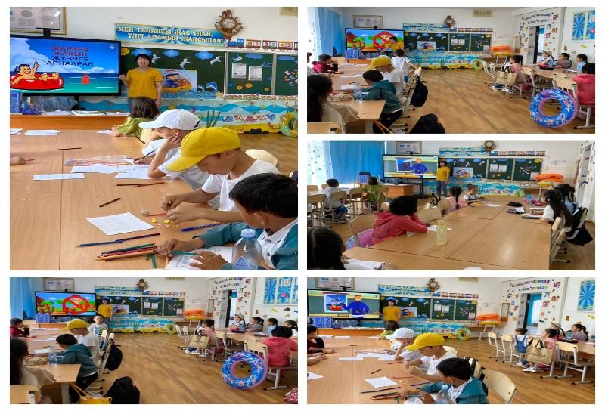
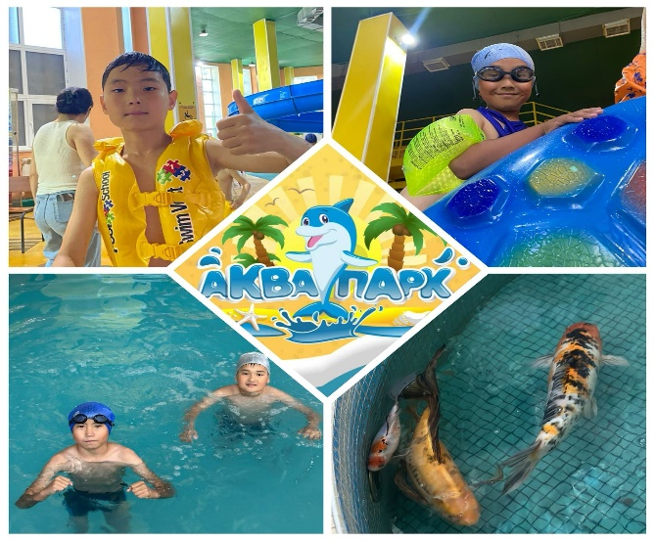
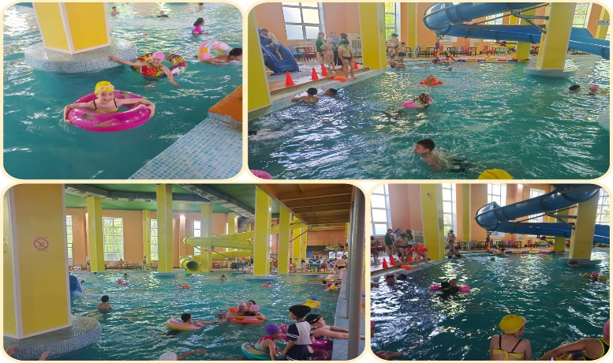

10 июня – «День ныряльщика»
Посещение аквапарка «Дельфин». Викторина «Правила поведения на воде».

Slide 17

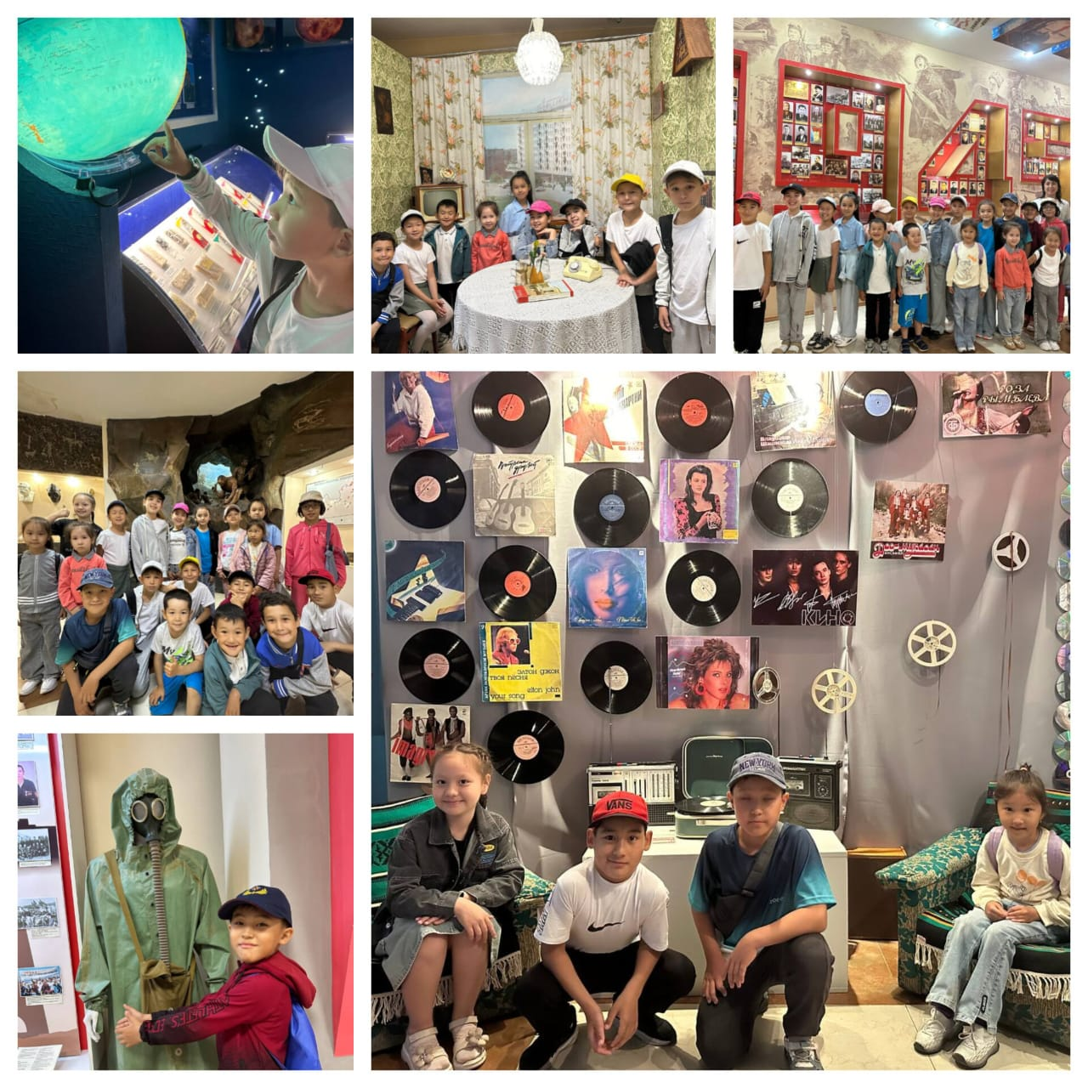
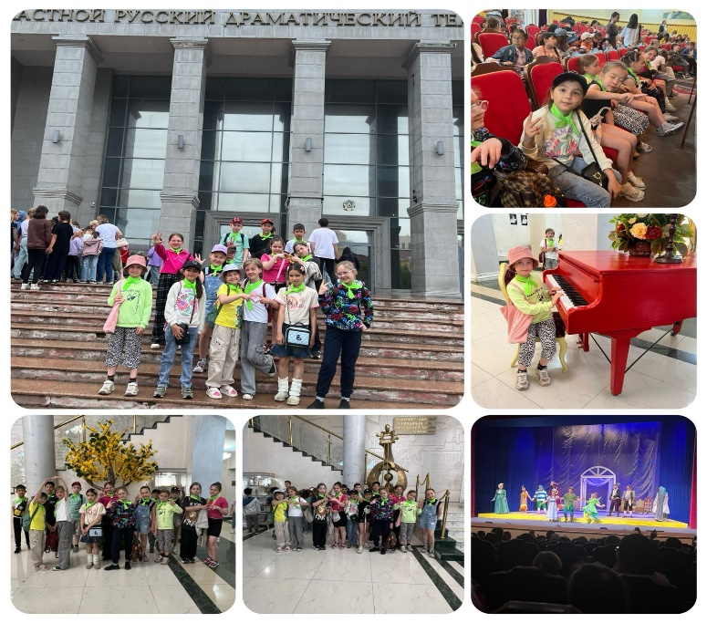
11 июня – «День аниматора»
Посещение театра им. Станиславского, Областного краеведческого музея

Slide 18

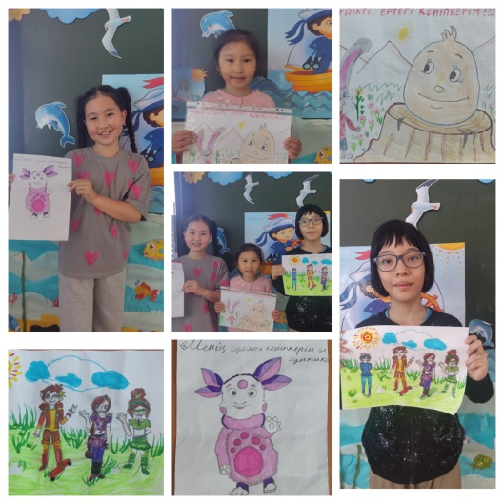
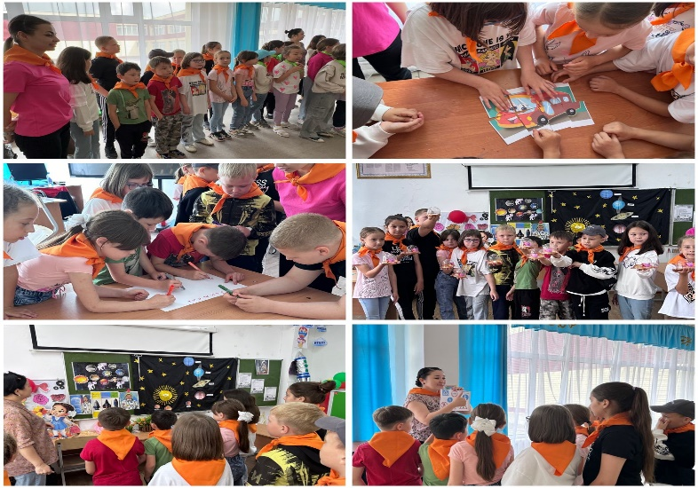
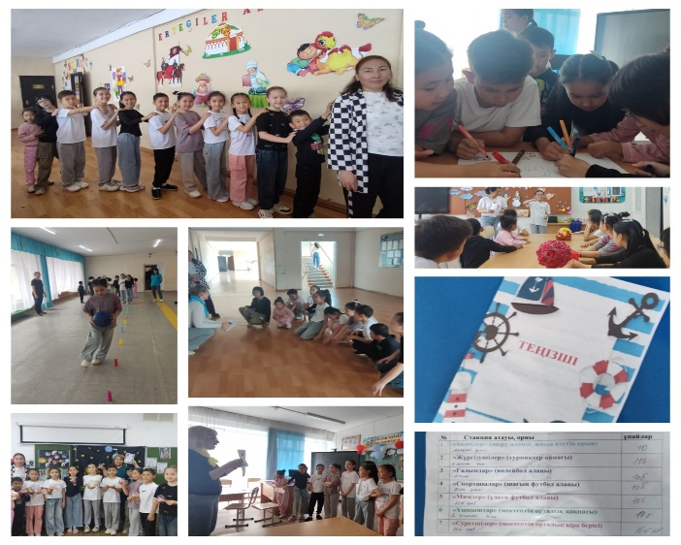
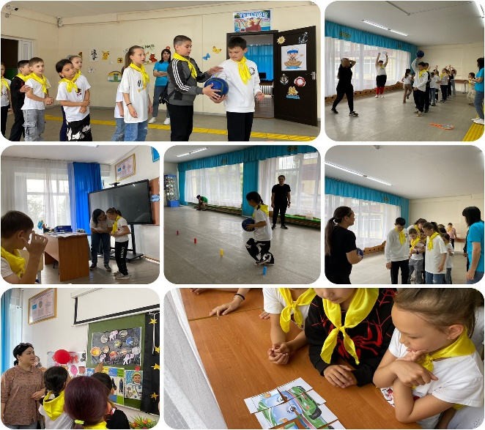
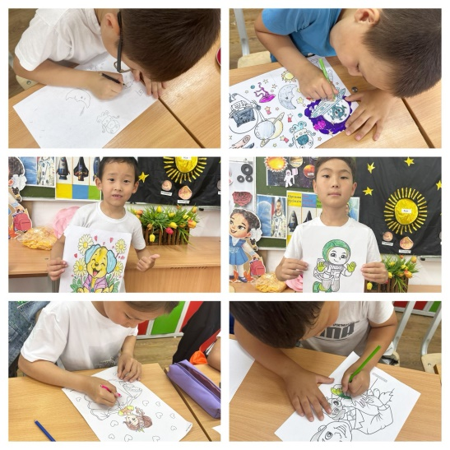
12 июня – «День сказочника»
Квест – игра «В мире сказок», конкурс рисунков «Мой любимый сказочный герой»

Slide 19

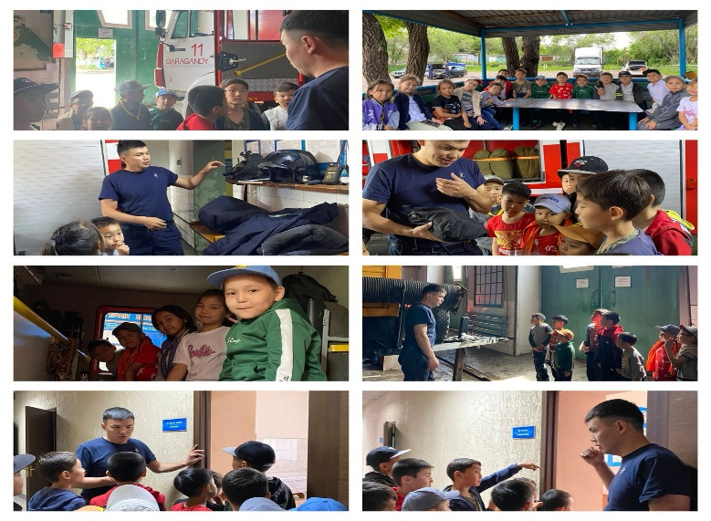
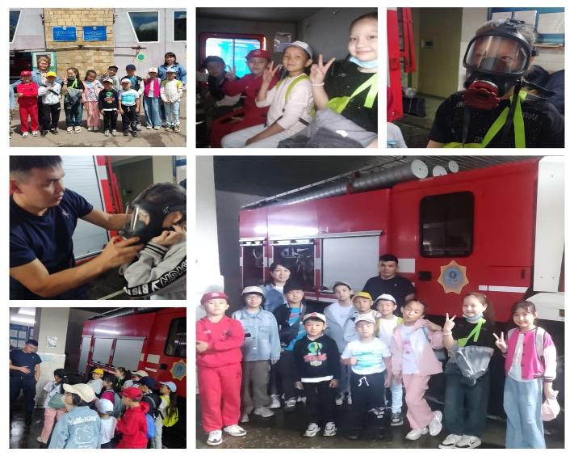
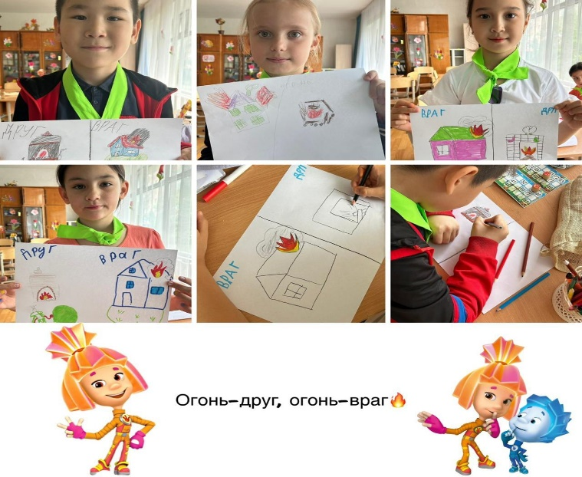

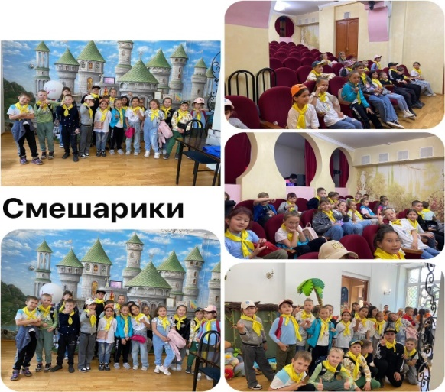
13 июня – «День пожарного»
Экскурсия по пожарной части ДЧС № 11, посещение театра Музыкальной комедии, конкурс рисунков «Огонь – враг, огонь - друг»

Slide 20
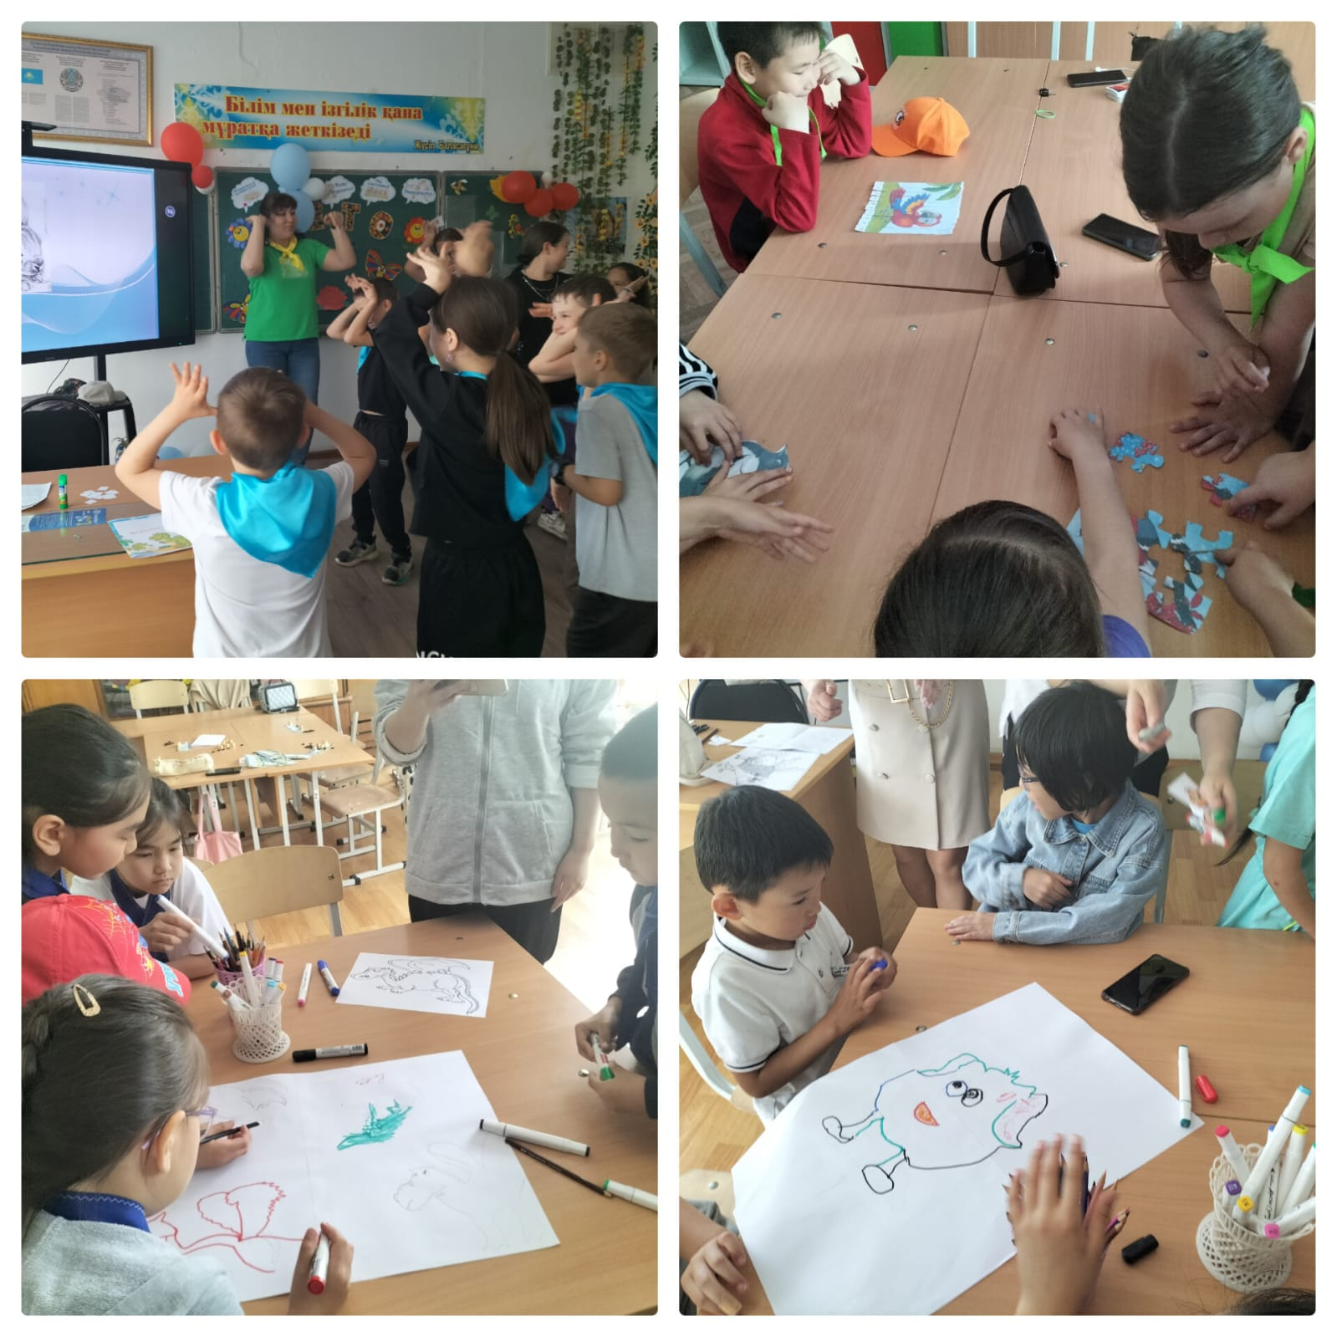
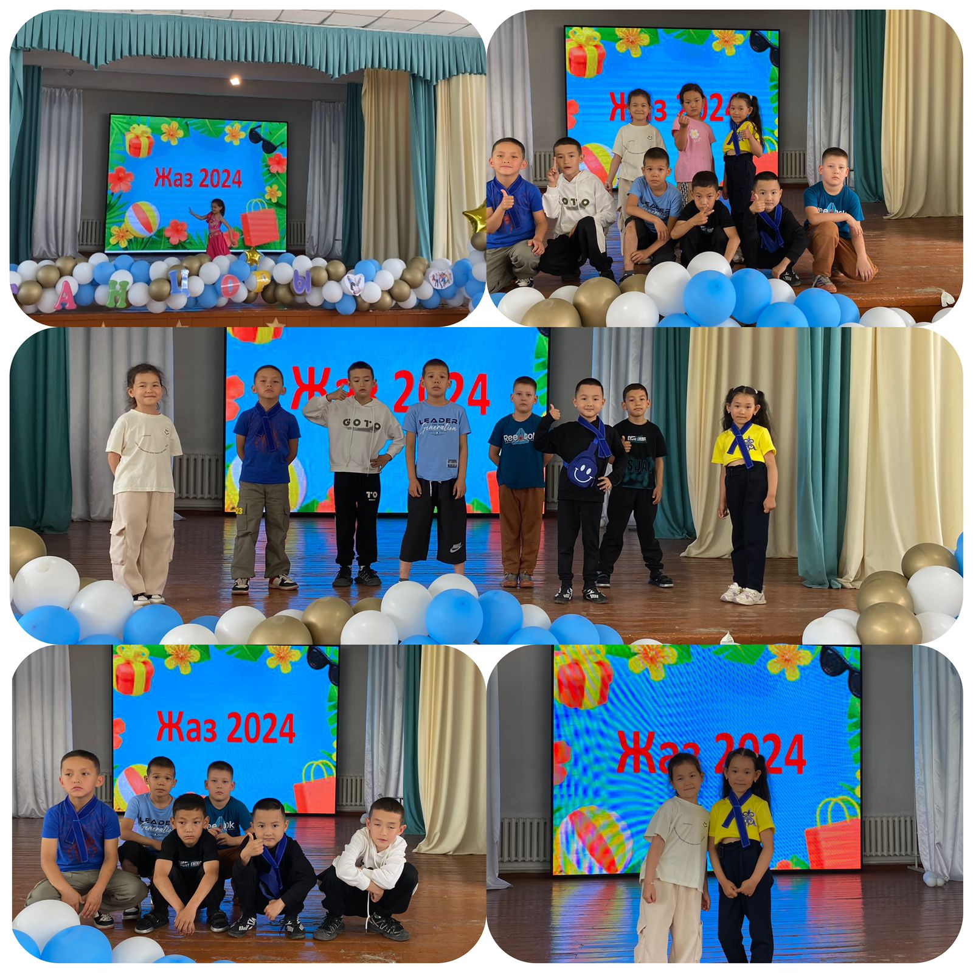
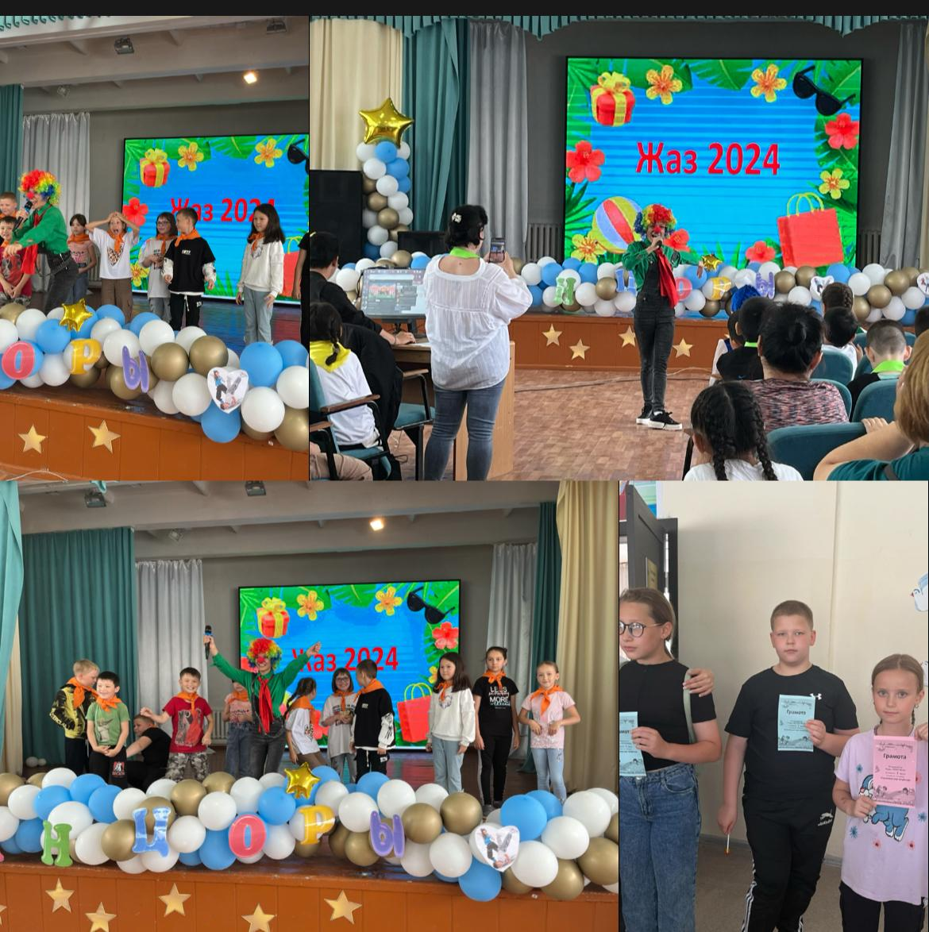
14 июня – «День эколога»
Игра по станциям «В мире животных», концертная программа «Лето - 2024»

Slide 21

Не грустим в семействе нашем.
Мы поем, рисуем, пляшем,
Отдыхаем,
В игры разные играем.

